Slide 1
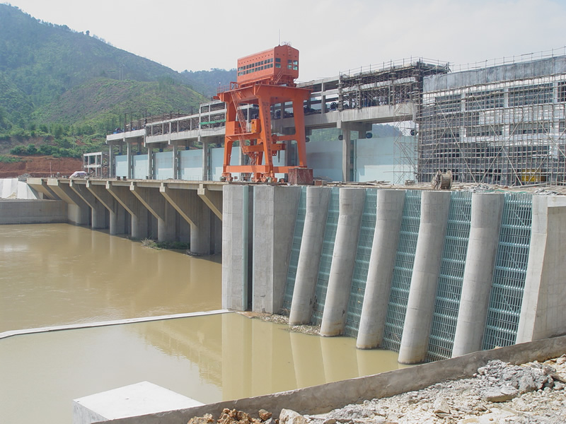
直接从自然界取得的能源称为一次能源
水电站
化石燃料（煤、石油、天然气）、
核能、生物质能、水能、风能、
太阳能、地热能、海洋能、潮汐能

Slide 2
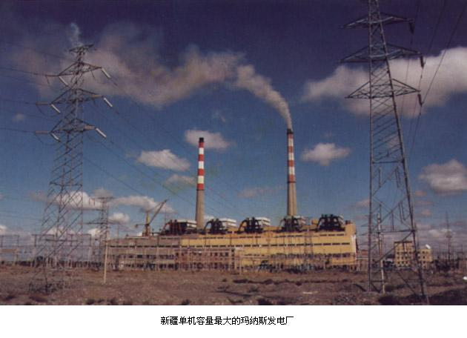
电能是现代社会中应用最广泛、使用最方便、污染最小的一种二次能源，又称为电力。
电力、蒸汽、煤气、汽油、柴油、
重油、液化石油气、酒精、沼气、
氢气、焦炭
二次能源

Slide 3

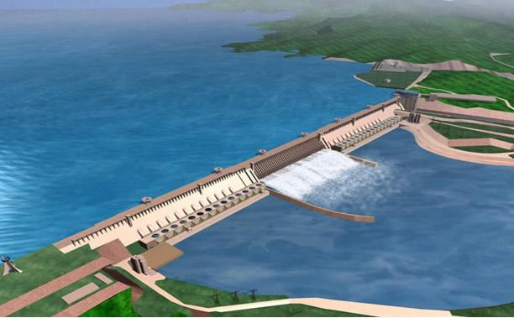
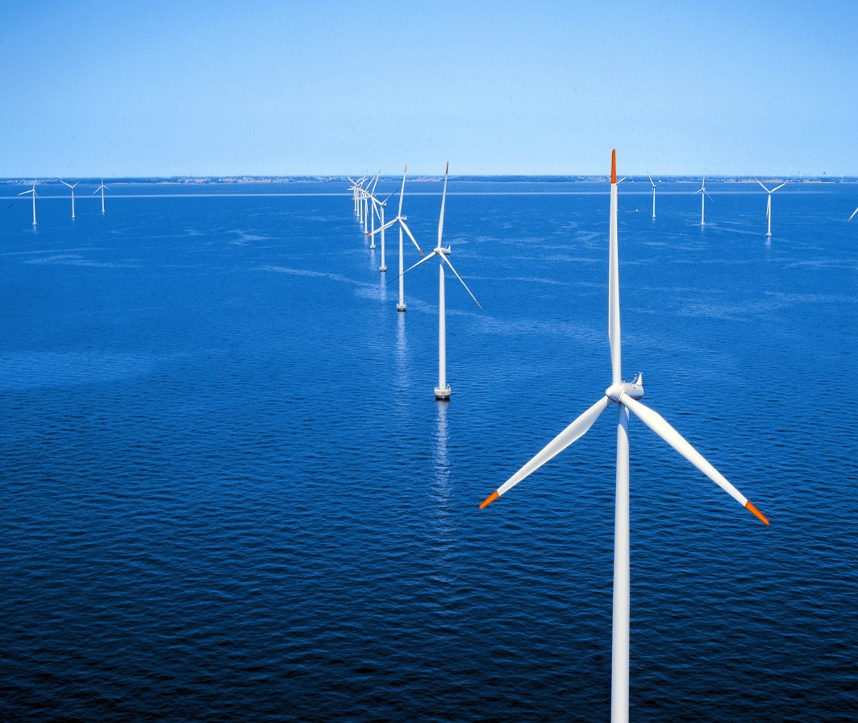
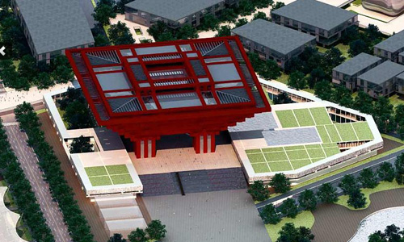
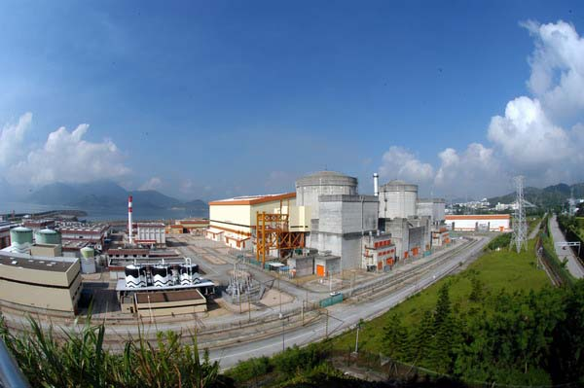
核电站
中国馆采用太阳能发电

Slide 4
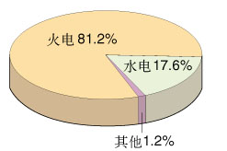
一、化学能与电能的相互转化
利用煤、石油、天然气等自然界蕴藏极为丰富的化石燃料来发电称为火力发电。
电能（电力）：二次能源
一次能源和二次能源P39
估计在2050年火电仍居首位

Slide 5
想一想：
1、电流是如何形成的？
2、火力发电的原理是什么？
3、若将氧化还原反应中的电子转移形成电流，则化学能就可转化为电能。有没有能将化学能直接转化成电能的装置？
带电粒子定向移动形成电流
燃烧
蒸汽
发电机
化学能 热能 机械能 电能
经多次转换，能量损耗大，燃料的利用率低； 环境污染严重
各种各样的电池

Slide 6
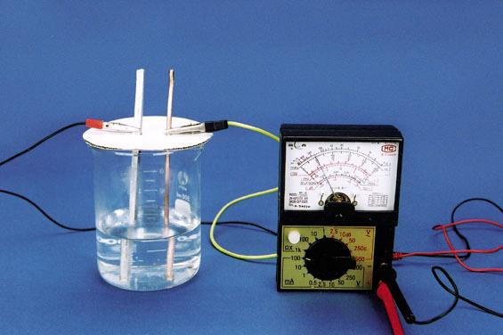
1、原电池：化学能 电能
？

Slide 7



实验2－4：用锌片、铜片、稀硫酸、烧杯、电流表、导线等按要求完成实验。
 | 现象
铜片插入稀硫酸
锌片插入稀硫酸
锌片和铜片上端连接在一起插入稀硫酸
铜片上无气泡
锌片上有气泡
铜片上有气泡, 锌片溶解,电流表指针偏转
？

Slide 8
如何直接转化为
化学能 电能？
怎样才能使氧化还原反应中的电子定向移动？
Zn
Cu
A
Zn
Zn
Cu
○
○
○
○
○
○
○
○
○
稀H₂SO₄
稀H₂SO₄
稀H₂SO₄
Zn片有气泡产生，无法看到有电子转移
Zn片有气泡产生，铜片无变化，无法看到有电子转移
Zn片溶解，铜片上有气泡，有电流形成，说明电子定向移动

Slide 9

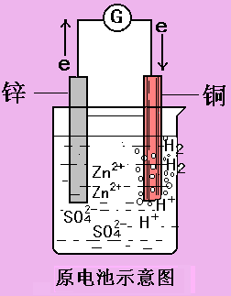
学与问P41
电荷流向电流流向：
e－
负极
正极
外电路：电子由负极流向正极，
电流由正极流向负极
内电路：阴离子移向负极，阳离
子移向正极，电流由负
极流向正极
小结：原电池
定义:把化学能转变为电能的装置.

Slide 11
2.Zn－Cu－H₂SO₄原电池的工作原理：
电极反应式：
Zn片： Zn －2e⁻ = Zn²⁺
（氧化反应）
Cu片：2H⁺+2e⁻ = H₂ ↑
（还原反应）
（铜片在这里起传导电子的作用）
Zn+H₂SO₄=ZnSO₄+H₂↑
电极反应总式：
2e⁻
Zn + 2H⁺ == Zn²⁺ + H₂↑

Slide 12
讨论：
通过刚才的实验我们可以体会到,化学能在原电池装置中可以直接转化为电能,那么,符合什么条件的装置才能构成原电池呢?

Slide 13
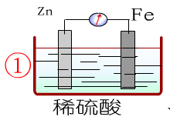
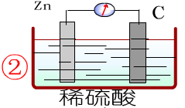
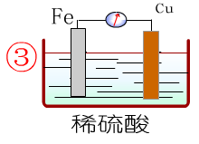
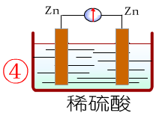
实验探究形成原电池的条件
（可以）
（可以）
（可以）
形成条件一：
活泼性不同的两个电极
负极：较活泼的金属
正极：较不活泼的金属、石墨等
（不可以）

Slide 14
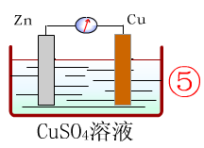
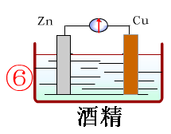
实验探究形成原电池的条件
（可以）
（不可以）
形成条件二：
电极需插进电解质溶液中

Slide 15
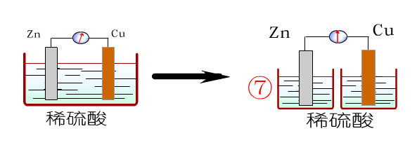
实验探究形成原电池的条件
（不可以）
形成条件三：
必须形成闭合回路

Slide 16
试
一
试
正极（Cu片）:2H⁺ + 2e⁻ = H₂↑
还原反应
负极（ Zn片）：Zn- 2e⁻ = Zn²⁺
氧化反应
将两电极反应式相加可得到?
2H⁺ +Zn = H₂↑ + Zn²⁺
形成条件四：基于一个自发进行
的氧化还原反应

Slide 17
3、构成原电池的条件
①有两种活动性不同的金属（或一种是非金属导体）作电极
②有电解质溶液；
构成条件
③电极间构成闭合电路；
④能自发进行的氧化还原反应
即：两极一液一连环，负极氧化正极还
注意:没有氧化还原反应,就不可能有原电池,换句话说, 氧化还原反应, 可以设计成原电池

Slide 18
下列各装置能否形成原电池反应？
练习：
Cu
Cu
Zn
Cu
Zn
Cu
Cu
Ag
X
√
√
X
AgNO₃
H₂SO₄
H₂SO₄
酒精
Cu
Zn
Cu
Zn
Cu
Zn
X
√
√
CuSO₄
ZnSO₄
H₂SO₄
CuSO₄
ZnSO₄
水果电池

Slide 19
装置序号 | 负极材料 | 负极反应 | 正极材料 | 正极反应 | 阴离子流向 | 阳离子流向 | 电子流向 | 电流流向
甲 | Mg | Mg-2e⁻=Mg=²⁺ | Al | 2H⁺+2e⁻=H₂↑ | Mg | Al | Mg-Al | Al-Mg
乙 | Fe | Fe-2e⁻=Fe²⁺ | Pt | Cu²⁺+2e⁻=Cu | Fe | Pt | Fe-Pt | Pt-Fe
丙 | Al | Al-3e⁻+4OH⁻=AlO₂⁻+2H₂O | Mg | 2H⁺+2e-=H₂↑ 或2H₂O+2e⁻=H₂↑+2OH⁻ | Al | Mg | Al-Mg | Mg-Al
丁 | Cu | Cu-2e⁻=Cu²⁺ | Al | 2H⁺+NO₃⁻+e⁻=NO₂↑+H₂O | Cu | Al | Cu-Al | Al-Cu
戊 | Pt | H₂-2e⁻+2OH⁻=2H₂O | C | O₂+4e⁻+2H₂O=4OH⁻ | Pt | C | Pt-C | C-Pt

Slide 20
二、发展中的化学电源
一次性电池：如干电池
化学电池
二次电池（可充电电池）：
电动车铅蓄电池、手机锂电池等
燃料电池：氢氧燃料电池

Slide 21

干电池结构及电极反应原理
负极：Zn – 2e⁻ = Zn²⁺
干电池
正极：2NH₄⁺+ 2e⁻ = 2NH₃+H₂
总反应：Zn +2NH₄⁺= Zn²⁺+ 2NH₃+H₂
锌筒
（负极）
2MnO₂+H₂=2MnO(OH)
ZnCl₂+4NH₃=[Zn(NH₃)₄]Cl₂
石墨棒
（正极）
NH₄Cl、ZnCl₂ 和 H₂O等
碱性锌-锰干电池、银-锌纽扣电池等
其他干电池：
MnO₂和C
优点：携带方便
普通锌-锰干电池的结构
缺点：电量小，污染大

Slide 22
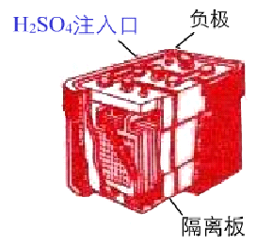
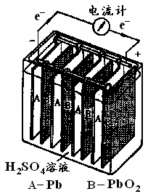
2、铅蓄电池
负极：Pb-2e⁻+SO₄²⁻=PbSO₄
正极：PbO₂+2e⁻+4H⁺+SO₄²⁻=PbSO₄+2H₂O
总反应：Pb+PbO₂+2H₂SO₄=2PbSO₄+2H₂O
Pb+PbO₂+4H⁺+2SO₄²⁻=2PbSO₄+2H₂O
其他蓄电池：镍-镉蓄电池、银-锌蓄电池等
优点：可反复使用 缺点：污染大

Slide 23
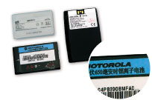
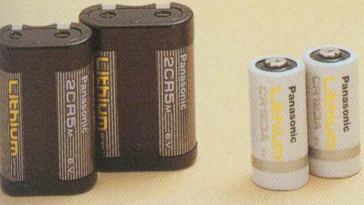
3.锂电池
用锂作为电池的负极，跟用相同质量的其他金属作负极相比较，使用寿命大大延长。优点：质量轻、电压高、工效高和贮存寿命长。用途：用于电脑、照相机、手表、心脏起搏器上，及火箭、导弹等的动力电源。

Slide 24
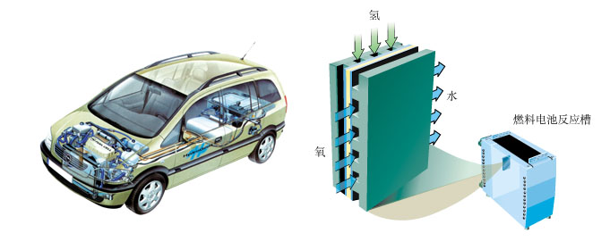
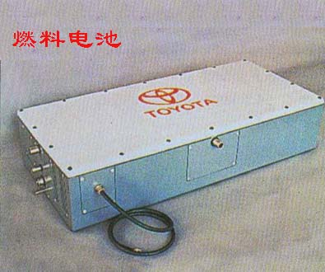
4、新型燃料电池
使用燃料电池的汽车
燃料电池不是把还原剂、氧化剂物质全部贮藏在电池内，而是在工作时，不断从外界输入，同时将电极反应产物不断排出电池

Slide 25
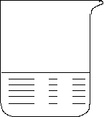
Pt电极
O₂
H₂
KOH
氢氧燃料电池模拟

Slide 26
燃料电池电极反应式
介质 | 负极燃料 | 正极助燃剂 | 电池总反应
 | H₂ | O₂
H₂SO₄(aq)
KOH(aq)
MO（熔融盐O²⁻可移动）
H₂-2e⁻=2H⁺
O₂+4e⁻+4H⁺=2H₂O
O₂+2H₂=2H₂O
H₂-2e⁻+2OH⁻=2H₂O
O₂+4e⁻+2H₂O=4OH⁻
O₂+2H₂=2H₂O
H₂-2e⁻+O²⁻=H₂O
O₂+4e⁻=2O²⁻
O₂+2H₂=2H₂O
介质 | 负极燃料 | 正极助燃剂 | 电池总反应
 | CH₄ | O₂
H₂SO₄(aq)
KOH(aq)
MO（熔融盐O²⁻可移动）
CH₄-8e⁻+2H₂O=CO₂+8H⁺
O₂+4e⁻+4H⁺=2H₂O
CH₄+2O₂=CO₂+2H₂O
CH₄-8e⁻+10OH⁻= CO₃²⁻+7H₂O
O₂+4e⁻+2H₂O=4OH⁻
CH₄+2O₂+2OH⁻=CO₃²⁻+3H₂O
CH₄-8e⁻+4O²⁻=CO₂+2H₂O
O₂+4e⁻=2O²⁻
CH₄+2O₂=CO₂+2H₂O
燃料电池训练CH₂=CH₂ CH≡CH CH₃CH₂OH HCHO

Slide 27
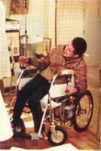

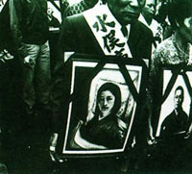
废电池对环境的危害
电池中含有汞、镉、铅等有毒金属。随意丢弃废电池会对环境造成严重的污染。
上世纪50年代，震惊世界的日本“水俣病”就是因汞中毒引起的。Minamata disease

Slide 28

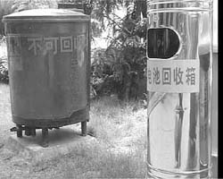
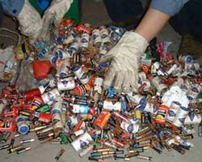
减 少 污 染 节 约 资 源

Slide 29
小结：原电池原理的应用
①制作化学电源
②加快反应速率：
例如，实验室制H₂时，由于锌太纯，反应一般较慢，可加入少量CuSO₄以加快反应速率。
③判断金属活动性的强弱
④揭示钢铁腐蚀的原因及防止钢铁的腐蚀。
钢铁中含有碳，可与Fe组成原电池，发生原电池反应而使钢铁遭到腐蚀

Slide 30
练习：
1、为加快制取氢气的速率,最好的方法是( )
A 、纯锌与稀硫酸反应
B 、纯锌与浓硫酸反应
C 、含杂质的锌与稀硝酸反应
D 、含杂质的锌与稀硫酸反应
D

Slide 31
练习2
随着人们生活质量的不断提高，废电池必须进行集中处理的问题被提到议事日程，其首要原因是（ ）
A．利用电池外壳的金属材料
B．防止电池中汞、镉和铅等重金属离子对土壤和水源的污染
C．不使电池中渗泄的电解液腐蚀其他物品
D．回收其中石墨电极
B

Slide 32
3、某原电池总反应的离子方程式为2Fe³⁺+Fe==3Fe²⁺,不能实现该反应的原电池是( )
A 、正极为Cu 、负极为Fe,电解质溶液为FeCl₃溶液
B 、正极为C 、负极为Fe,电解质溶液为Fe(NO₃)₃溶液
C 、正极为Fe 、负极为Zn,电解质溶液为Fe₂(SO₄) ₃溶液
D 、正极为Ag 、负极为Fe,电解质溶液为CuSO₄溶液
CD

Slide 33
87087706广州市废旧电池回收
广州市城市管理机械化作业中心
天河区雁岭路438号
地铁 天河客运站 回行 过马路 往银河园方向
周一到周五 8:30-16:00之间接待

